Slide 1
数字逻辑设计 作业一
总分: 50
*此封面页请勿删除，删除后将无法上传至试卷库，添加菜单栏任意题型即可制作试卷。本提示将在上传时自动隐藏。

Slide 2





单选题
2分
1．当逻辑函数有n个变量时，共有（ ）个变量取值组合？
A
$$n$$
B
$$2n$$
C
$$n^{2}$$
D
$$2^{n}$$

Slide 3
填空题
4分
2.自己学号后四位对应的8421BCD码是 [填空1] ，对应的余三码是 [填空2] 。

Slide 4
填空题
4分
3.给定一组余3码为10010101，将其转换到典型格雷码是 [填空1] 。

Slide 5
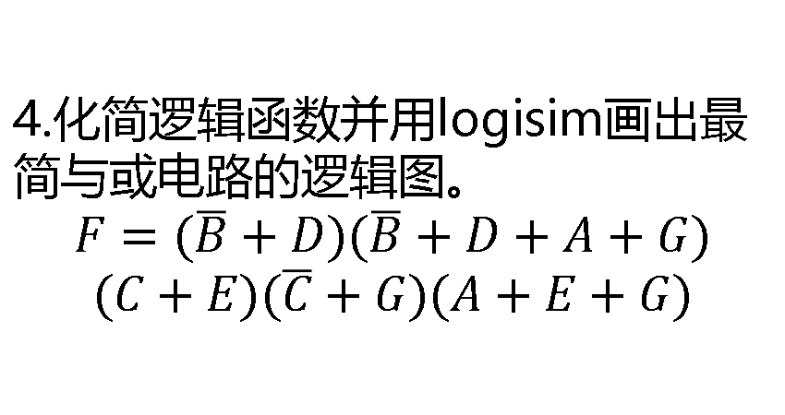
主观题
10分
4.化简逻辑函数并用logisim画出最简与或电路的逻辑图。
$$F=(\overline{B}+D)(\overline{B}+D+A+G)$$
$$(C+E)(\overline{C}+G)(A+E+G)$$

Slide 6
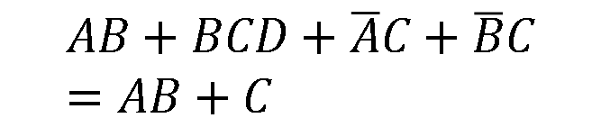
主观题
5分
5.证明题（用代数法）:
$$AB+BCD+\overline{A}C+\overline{B}C=AB+C$$

Slide 7

主观题
5分
6.化简逻辑函数,得到最简与或式:

Slide 8
主观题
5分
7.化简逻辑函数,得到最简与或式:

Slide 9

主观题
10分
8.写出下面函数的反函数和对偶函数:

Slide 10
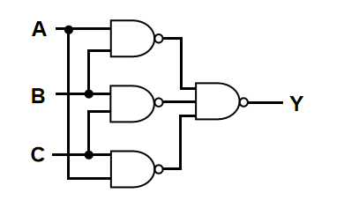
主观题
5分
9.根据逻辑电路图写出对应的逻辑函数表达式。

